Slide 1
肝 炎 病 毒
2011年7月28日---首个世界肝炎日

Slide 2
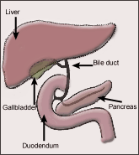
肝炎病毒
公认的人类肝炎病毒
1973年:甲型肝炎病毒(HAV)
1970年:乙型肝炎病毒(HBV)
1989年:丙型肝炎病毒(HCV)
1977年:丁型肝炎病毒(HDV)
1983年:戊型肝炎病毒(HEV)
新发现肝炎病毒
庚型肝炎病毒(HGV)
TT型肝炎病毒（TTV)

Slide 3
甲型肝炎病毒
(Hepatitis A virus, HAV)
Notes:
.

Slide 4
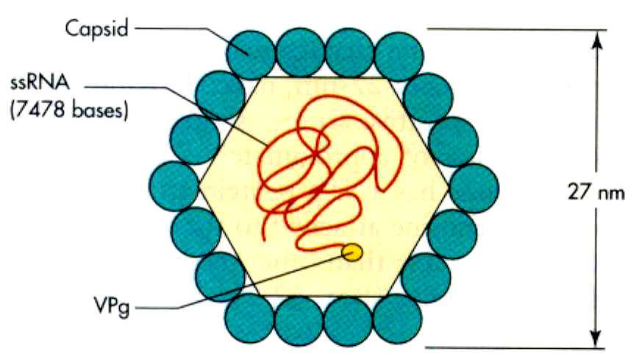
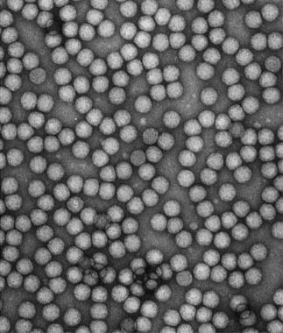
一、生物学特征
1、形态结构：
球形，无包膜，直径27nm
衣壳：呈20面立体对称。壳粒由4种多肽构成（VP1、VP2、VP3、VP4)
核酸：+ssRNA 约7.5kb
结构
属于小RNA病毒科
嗜肝病毒属
Feinstone (1973)

Slide 5
2、HAV 基因组结构
5' UTR
VP4
VP2
VP3
VP1
2A
2B
2C
3A
3B
3C
3D
3' UTR
5‘ UTR: 735bp 较保守 用于杂交诊断
ORF: 6681bp 结构蛋白：VP1、 VP2、 VP3、 VP4
非结构蛋白：2A 、2B 、2C
3A 、3B 、3C 、3D
（RNA多聚酶、蛋白酶）
3‘ UTR：带有polyA的尾巴

Slide 6
2、培养特性
体外培养：增殖非常缓慢，不出现CPE
动物模型：某些灵长类（黑猩猩、狨猴、猕猴）
3、抵抗力
60℃ 1h不被灭活，100℃ 5min可灭活；
对乙醚、氯仿、酸处理（pH 3）均有抵抗力；
氯消毒、紫外线照射、福尔马林处理可破坏其传染性
4、只有一个血清型

Slide 7
二、致病性与免疫性：
1、传染源：
病人 隐性感染者(隐性感染率90%以上)
2、传播途径：
粪-口途径传播（fecal/oral）
造成散发性流行或爆发流行

Slide 8
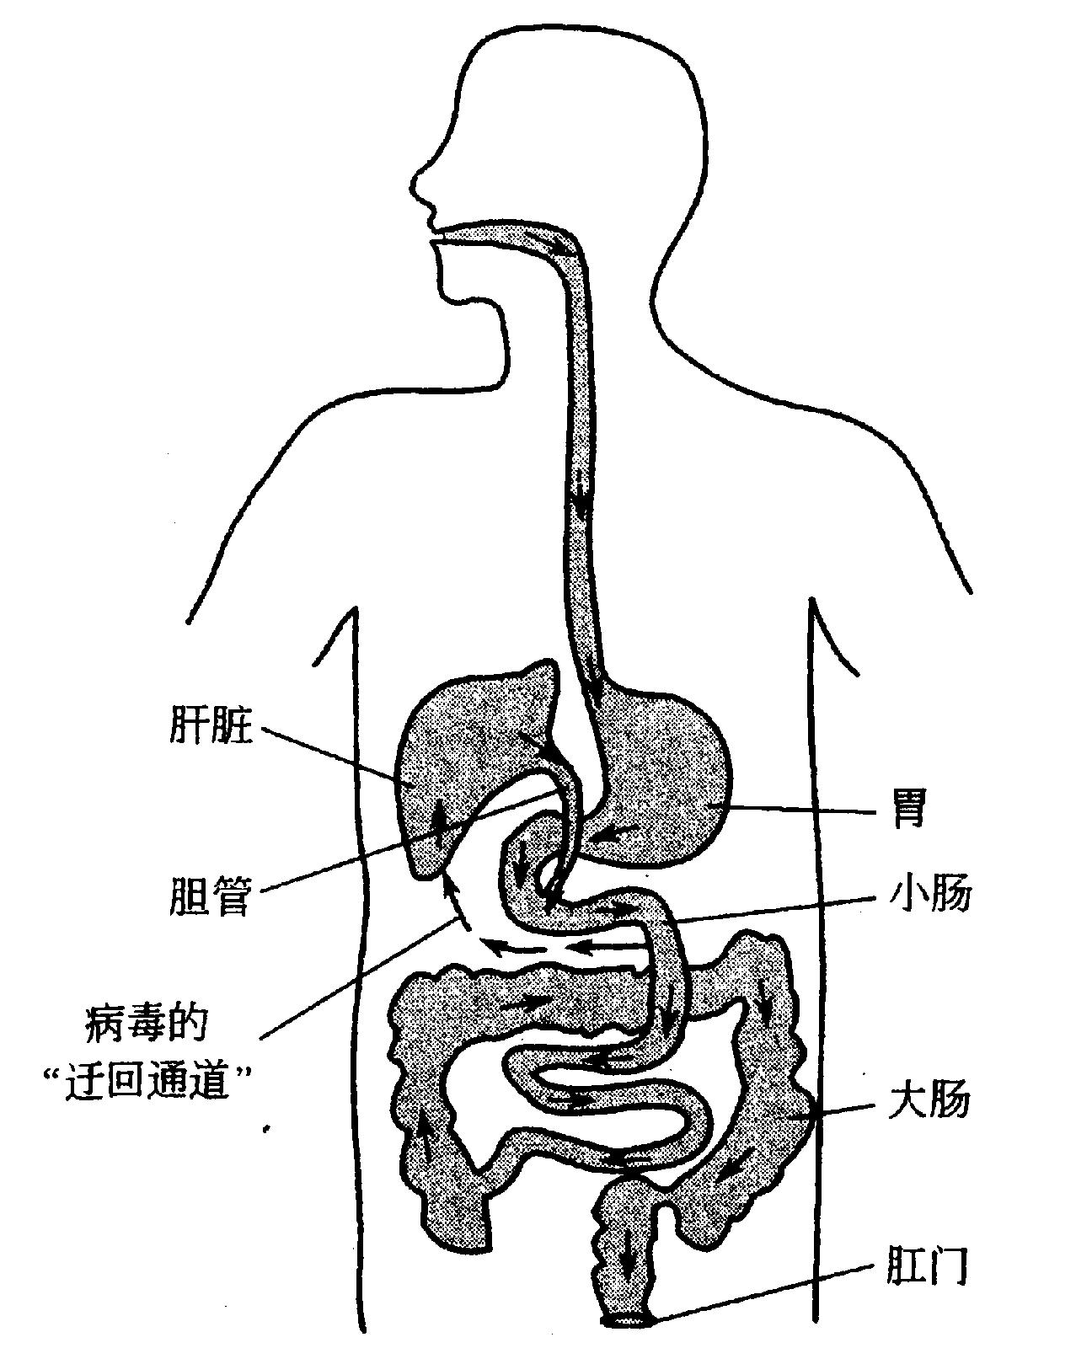
3、致病机制
病毒在体内的播散

Slide 9
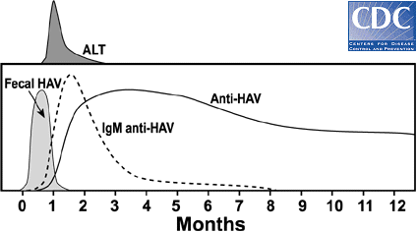
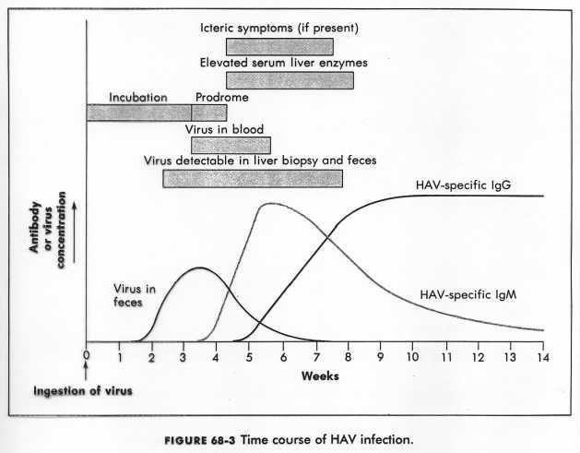
致病机制主要与免疫病理反应有关
通常认为，致病机制主要与免疫病理反应有关。

Slide 10
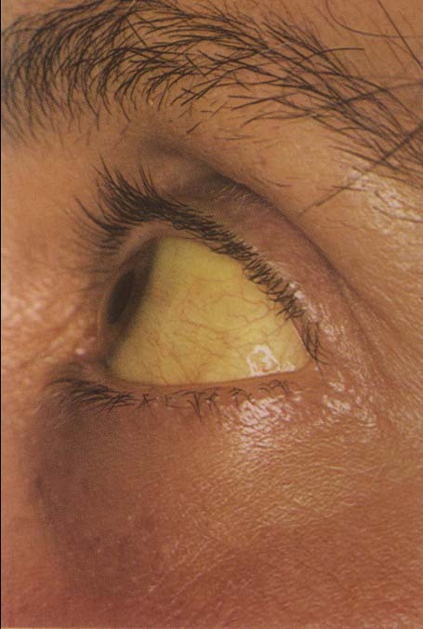
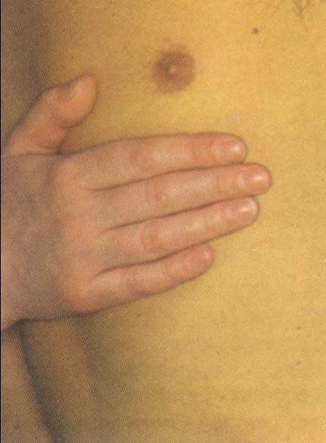
常见症状
发热
乏力
厌食
恶心
黄疸（眼部及皮肤呈黄色）
褐色尿

Slide 11
4、免疫性：
特异性CTL
显性感染和隐性感染均能诱生出高效价抗-HAV
IgM----急性期出现----早期诊断
IgG----恢复期出现---- 防止再感染
预后良好，不转为慢性
可产生持久的免疫

Slide 12
三、微生物学检查
检测抗体：
感染早期抗－HAV IgM
流行病学调查：抗－HAV IgG
直接检测抗原
用分子生物学方法检测病毒RNA

Slide 13
四、甲肝防治原则
控制传染源
隔离治疗急性期病人
所有废弃物及日常用水均需严格消毒
切断传播途径
养成良好的卫生饮食习惯
水产品不宜生吃
水果蔬菜要洗干净
免疫预防
被动免疫---丙种球蛋白
减毒活疫苗或灭活疫苗

Slide 14
乙型肝炎病毒
( hepatitis B virus, HBV )
全球3.5亿感染者
中国: 0.93亿感染者(7.18％)
1-4岁儿童--0.96%
15-59岁人群--8.57%

Slide 15
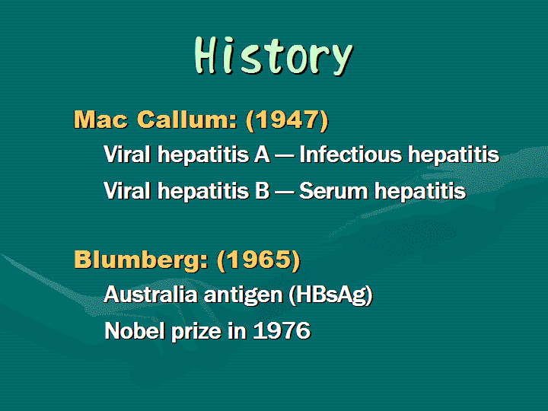

HBV的发现

Slide 16
HBV属 嗜肝DNA病毒科
土拨鼠肝炎病毒（WHV）
地松鼠肝炎病毒(GSHV)
鸭乙型肝炎病毒（DHBV）
苍鹭乙型肝炎病毒（HHBV）

Slide 17
一. HBV的生物学性状
病毒粒子形态结构
基因组结构
病毒的复制
抗原组成

Slide 18
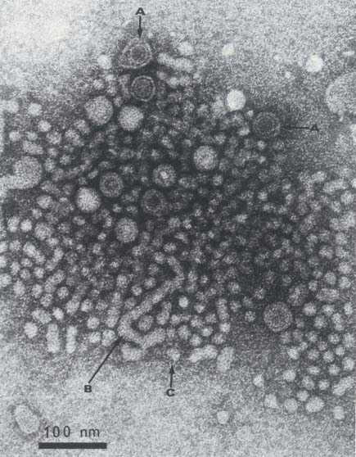
1. HBV形态结构
（三种形态的病毒颗粒）
大球形颗粒（Dane颗粒）
小球形颗粒
管形颗粒
电镜下的HBV

Slide 19
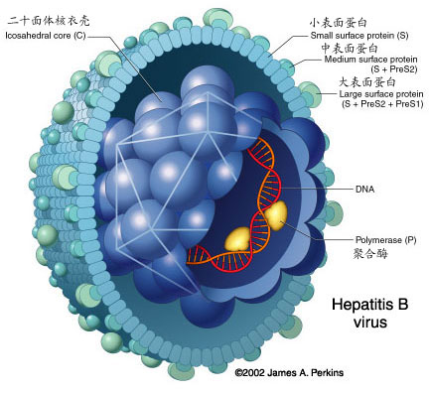
大球形颗粒(Dane颗粒) : Dane 1970年首先发现
有感染性的完整的HBV颗粒.直径42nm.
包膜 (外衣壳 )
核衣壳
衣壳 (内衣壳 )
核心
(27nm)

Slide 20
包膜:
包膜蛋白(HBsAg)组成
S -----小蛋白
S+ preS2-----中蛋白
S+preS2+preS1-----大蛋白

Slide 21
衣壳 （20面体立体对称，27nm）
衣壳蛋白----核心抗原(HBcAg) 可溶性蛋白-----e抗原(HBeAg，不出现在病毒颗粒中)
核心
核酸：不完全双股环状DNA
DNA多聚酶：病毒复制相关酶（具DNA多聚酶、反转录酶、RNase H 功能）

Slide 22
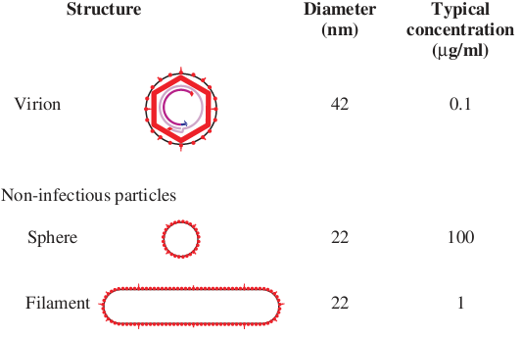
小球型颗粒：22nm,由病毒包膜组成，含小蛋白及少量中蛋白和大蛋白
管型颗粒：22×100-500，成分同小球型颗粒。
两者均为过剩的病毒外壳，无感染性。数量上远超过大球型颗粒。
HBV structures present in the blood of an infected person.

Slide 23
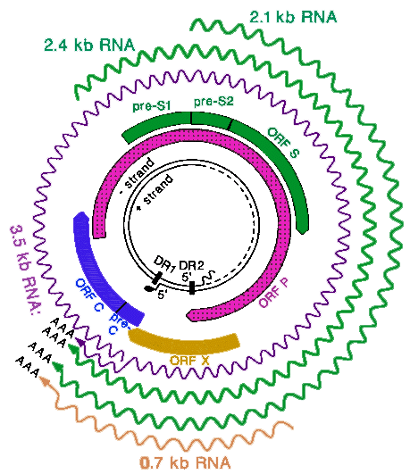
2.HBV的基因组结构
3.2 Kb 大小
不完全双链环状DNA 负链-长链
正链-短链
含4个ORF（重叠）

Slide 24
HBV基因编码蛋白
负链DNA含4个ORF
S区：S基因、前S1基因和前S2基因（小、中、大蛋白)
C区：C基因，前C基因（ HBcAg， HBeAg）
P区：编码DNA多聚酶
X区：编码HBxAg 可反式激活细胞癌基因及病毒基因，与肝癌的发生发展有关

Slide 25
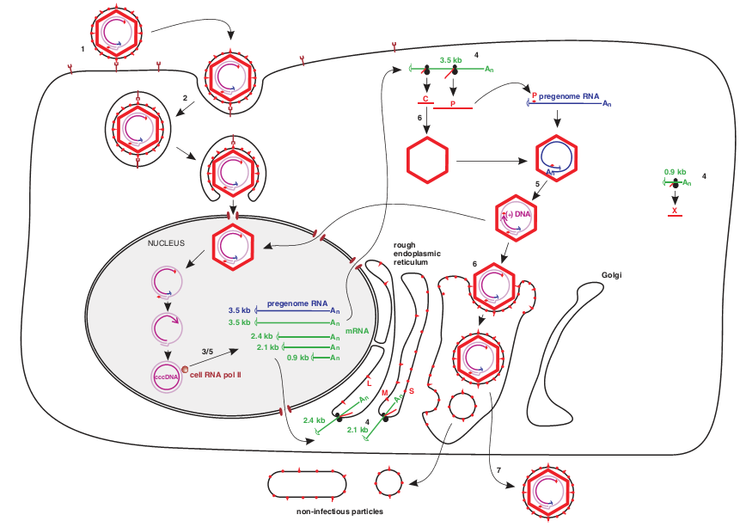
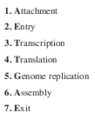
3. Replication cycle of HBV
3. Replication cycle of HBV

Slide 26
4.抗原组成
①表面抗原（HBsAg）大量存在于感染者血中，是HBV感染的主要标志。
组成：糖基化gp27
adr（中国）
adw（美国、西欧）
ayr（亚洲）
ayw（非洲、地中海）
a----共同的抗原表位
d/y 和w/r---- 亚型抗原表位
四亚型
意义:
有肝炎症状+肝功能异常 乙肝患者
无肝炎症状+肝功能正常 携带者
HBsAg(+)
是制备疫苗的最主要成分
筛选献血员： HBsAg(-)才能献血
鉴定血制品：HBsAg(-)
流行病学调查，亚型不同，追查传染源
抗-HBs: 具有保护作用，防止再感染（未出现可转为慢性）

Slide 27
②HBcAg：存在内衣壳上, 被HBsAg覆盖，不易在血液循环中检出。
意义：肝活检阳性表示HBV在体内存在。
抗HBc抗体没有保护性。
抗HBc IgM阳性---HBV处于复制状态
③ HBeAg: 为分泌型蛋白，游离存在于血液中。其消长与病毒DNA载量相关。
意义: 阳性—HBV在体内复制，传染性强
抗HBe（+）—— 破坏受染细胞，具一定保护作用；表明病毒复制能力减弱，传染性降低（要排除PreC区变异）

Slide 28
乙肝抗原抗体检测
HBsAg/抗HBs
HBeAg/抗HBe
抗HBc
俗称“二对半” 。
检测“二对半”的目的是判断有无HBV感染及其感染状态如何。

Slide 29
病毒抗原抗体系统检测结果分析
（几种临床常见模式）
HBsAg | HBeAg | 抗-HBs | 抗-HBe | 抗-HBc | 结果分析
+ | - | - | - | - | HBV感染者或无症状携带者
+ | + | - | - | - | 急性肝炎早期，传染性强
+ | + | - | - | IgM + | 急性乙型肝炎（传染性强，“大三阳”）
+ | - | - | + | IgG + | 急性感染趋向恢复（“小三阳”有无传染性应结合HBV DNA检测结果）
- | - | + | + | IgG + | 既往感染恢复期(痊愈)
- | - | + | - | - | 既往感染或接种过疫苗
病毒感染或复制指标: HBsAg、 HBeAg、抗-HBcIgM
免疫保护指标: 抗-HBs（痊愈）、 抗-HBe（复制减低）

Slide 30
二.HBV的其它生物学性状
1、病毒培养及动物模型
体外培养--不成功
病毒DNA转染的人肝癌细胞/人胚瘤细胞
----抗病毒药物的体外筛选
动物模型--黑猩猩 自限性急性肝炎
其他嗜肝DNA病毒感染的动物模型（家鸭、土拨鼠等）
乙肝病毒转基因小鼠
2、抵抗力：
对理化因子抵抗力较强
对干燥、紫外线耐受，不被70％乙醇灭活
100℃ 10min、过氧乙酸、次氯酸钠、环氧乙烷可灭活病毒

Slide 31
三、致病性和免疫性
传染源
主要是患者或无症状HBV携带者.
传播途径
垂直传播;（80%）
父婴传播：
母婴传播：宫内感染、围产期感染（产道感染、出生后感染）
血液传播（高）
输入含有乙肝病毒的血液等
密切接触，如共用一个饭盒、牙刷、毛巾、剃须刀等， （皮肤粘膜的破损）；
医源性传播，如使用不洁注射器、消毒不严格的内窥镜以 及不卫生的修牙、补牙等。
性传播：精液、阴道分泌物等；（低）

Slide 32
HBV感染的临床表现
致病性与免疫机制
HBsAg无症状携带者
急性肝炎
HBV感染
慢性肝炎 肝硬化 肝癌
重症肝炎

Slide 33
免疫应答与临床表现
致病机制尚不明确
通常认为，免疫病理损伤是导致肝细胞损伤的主要原因。损伤程度与免疫应答强度有关.
  病毒感染波及肝细胞数少，免疫功能正常－急性肝炎
  病毒感染波及肝细胞数多，细胞免疫过强－重症肝炎
  免疫功能低下或病毒变异－慢性肝炎、肝硬化
  对HBV形成免疫耐受－病毒携带者

Slide 34
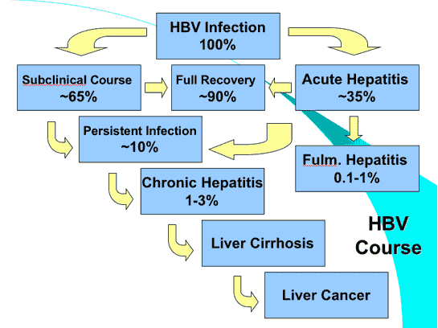

Slide 35
HBV感染与原发性肝癌
流行病学方面：90%以上的原发性肝细胞癌患者感染过HBV; HBsAg携带者较无HBV感染者发生肝癌的危险性高217倍；
动物模型：土拨鼠感染WHV后100%发生肝癌；
病毒基因整合: HBsAg阳性的肝癌患者不论从癌组织建立的细胞株还是肿瘤细胞中大都可以发现整合的HBV DNA序列;
X蛋白的反式激活作用: 对原癌基因、抑癌基因及生长因子基因的表达具有调节作用。

Slide 36
四、微生物学检查
① 两对半
② 定量检测 HBV DNA
病毒存在和复制最可靠指标
（③ HBV DNA多聚酶）

Slide 37
五、防治原则
防止传播
预防 主动免疫：注射乙肝疫苗
被动免疫：注射高效价HBIg
抗病毒药物：核苷类似物(替诺福韦、恩替卡韦、
拉米夫定等),a干扰素
免疫调节剂: r干扰素、胸腺肽
护肝药物
治疗

Slide 38
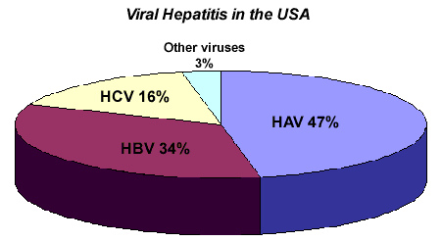
丙型肝炎病毒
（hepatitis C virus）
自1989年发现丙型肝炎病毒以来，全球已有1.7亿人受到感染，占全球人口的3.1％，而且每年新增300~400万例. 我国的感染者约4000万.

Slide 39
一. HCV的生物学性状
原称“肠道外传播的非甲非乙型肝炎病毒”
HCV是第一个利用分子生物学技术发现的病毒。
1989年Chiron公司利用逆转录酶\随机引物从受染的黑猩猩血清中成功克隆出与HCV RNA互补的cDNA。并利用表达的蛋白，建立了特异的抗体检测系统。

Slide 40
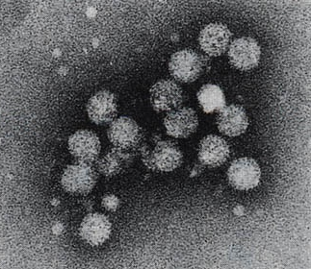
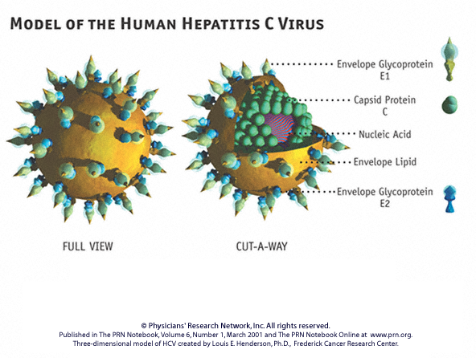
HCV的形态结构
血清中病毒含量少，直到1991年才在免疫电镜下观察到HCV颗粒。
HCV为+ssRNA病毒，属黄病毒科.
病毒呈球形，大小为40^60nm.有包膜。

Slide 41

HCV的基因组结构
5’端非编码区序列保守，可用于基因诊断。
C区和E区为病毒结构蛋白编码区，编码病毒的衣壳及包膜蛋白。
包膜糖蛋白E1、E2的基因具高度变异性，使病毒得以持续存在，这是HCV易引起慢性丙肝的主要原因，也是疫苗研制的一大障碍。
根据NS5区基因序列（编码RNA多聚酶）的同源性可将HCV分为6个基因型，11个亚型。

Slide 42
培养特性
HCV尚不能在体外培养；无理想的细胞培养模型
可感染黑猩猩并在体内连续传代，引起慢性肝炎。
抵抗力
对理化因素抵抗力不强，对乙醚、氯仿等有机溶剂敏感，热（100℃5min)、UV、甲醛、次氯酸等均可灭活

Slide 43
二、HCV的致病性与免疫性
传染源：丙肝患者和病毒携带者
传播途径：
主要通过血液或血制品传播：输血、血透、注射、针刺等
其它：性传播、垂直传播
易感人群：普遍易感

Slide 44
致病特点：
可表现为：
急性丙肝：少见，大多临床表现不明显。
无症状携带
慢性丙肝 ：易于慢性化，40-50%感染者转为慢性，约20%的慢性丙肝可发展为肝硬化，在此基础上发展成肝癌。
致病机理：病毒导致的肝细胞的直接损伤和免疫病理损伤
免疫性：感染后不能诱导有效的免疫保护反应

Slide 45
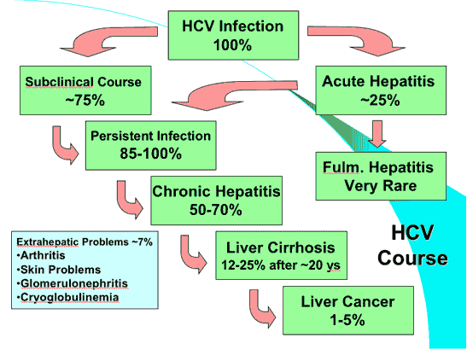

Slide 46
三、HCV的诊断及预防
检测抗-HCV抗体
HCV RNA检测室是判断感染和传染性的可靠指标
尚无可用疫苗
对供血员及血制品进行HCV检测，以减少传播
长效干扰素+利巴韦林--目前公认的治疗方法 (加强检测，早检测早治疗可治愈；新的抗病毒药物)

Slide 47
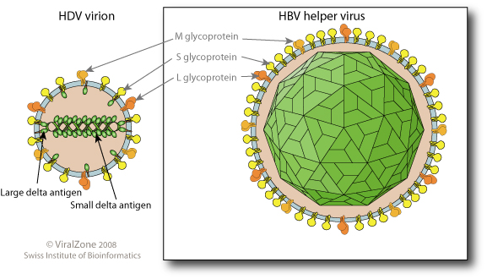
丁型肝炎病毒
（hepatitis D virus，HDV）
Rizzetto于1977年首先发现，又称δ抗原
是一种缺陷病毒，必须依赖嗜肝DNA病毒才能复制。由HBsAg构成其外壳
HDV位于肝细胞内，在血液中由HBsAg包被，形成35-37nm颗粒
单负链环状RNA
1.7Kb -ssRNA

Slide 48
丁型肝炎的特点
只能感染HBsAg阳性的病人
Coinfection -- concurrent infection at the same time;
Superinfection -- HDV infection occurs on carriers of HBV.
我国丁肝感染率在1.6%-5%，西南地区高发
HDV感染使慢性乙肝病情加重和恶化

Slide 49
微生物学检查及预防
诊断为检测抗-HD和HDV-RNA
传播途径和防治原则与HBV相似，通过接种HBV疫苗可达到预防HDV感染的目的。

Slide 50
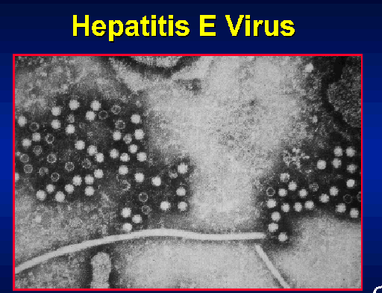
戊型肝炎病毒
（hepatitis E virus，HEV）
  一、生物学特性
属于戊肝病毒科 戊肝病毒属
球形32～34nm，无包膜
+ssRNA，7.5kb,3个ORF
8个基因型
体外培养困难
可感染食蟹猴、
非洲绿猴、猕猴、黑猩猩等

Slide 51
二、致病性及免疫性
传染源为感染者。猪、牛、羊等动物也携带；
为粪－口途径传播，通过污染的水和食物；
临床表现与甲肝相似，多为急性肝炎，部分可发展成重症肝炎；
孕妇感染后病情较重，病死率10-20%，常发生流产或死胎；
与甲肝一样为自限性疾病。多数发病后6周好转，不发展成慢性或病毒携带；
对肝细胞的直接损伤及免疫病理作用；
多数感染者抗HEV IgG抗体在半年后逐渐消失，可再感染。

Slide 52
三、微生物学检查及预防
检测粪便中的病毒粒子
检测抗-HEV IgM
HEV RNA
预防与甲肝类似,我国戊肝疫苗于2012年上市。

Slide 53
常见人类肝炎病毒比较
名称 | 分类 | 大小nm | 基因组 | 传播途径 | 主要疾病 | 致癌性
HAV | 小RNA病毒科 | 27 | +ssRNA | 粪-口 | 急性肝炎 | 否
 |  |  | 7.5kb
HBV | 嗜肝DNA病毒科 | 42 | dsDNA 3.2kb | 血源性 垂直传播 | 急性、慢性、 重症、肝硬化 | 是
HCV | 黄病毒科 | 55-65 | +ssRNA 9.5kb | 血源性 垂直传播 | 同上 | 是
HDV | 未定\缺陷病毒 | 35 | -ssRNA 1.7kb | 血源性 | 同上 | 是
HEV | 戊肝病毒科 | 30-32 | +ssRNA 7.5kb | 粪-口 | 急性肝炎 | 否

